Slide 1
Livello: A2
Finalità: pensare al di fuori degli schemi per risolvere dei problem solving
Partecipanti: intera classe divisa in gruppi
Durata: 30 minuti
Descrizione attività – due utilizzi:
Dare agli studenti, divisi in gruppi di 3-4, uno degli scenari e tre - cinque oggetti. Invitarli a pensare per due minuti e poi parlare per uno o due minuti su come userebbero i loro oggetti per risolvere il problema.
Dividere la classe in due gruppi e dare loro lo stesso scenario e le stesse tre-cinque carte oggetto. Date loro il tempo di discutere su come risolvere il problema. Nominare 1 relatore per ogni squadra che esprima la soluzione prevista dal proprio gruppo. Invitare gli altri studenti di ogni gruppo ad intervenire nella discussione per convincere gli avversari che la loro idea è migliore e più creativa.

Slide 2
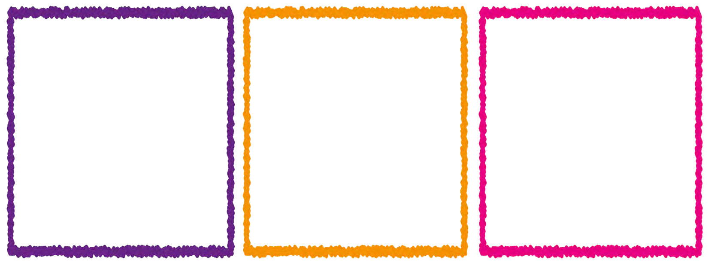
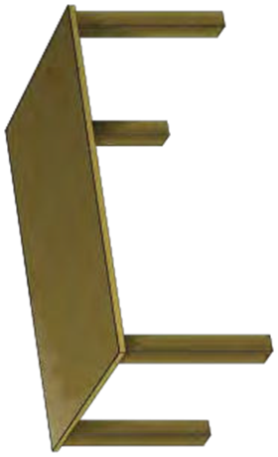
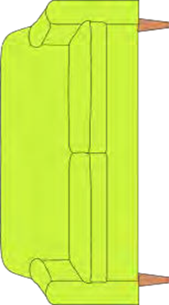
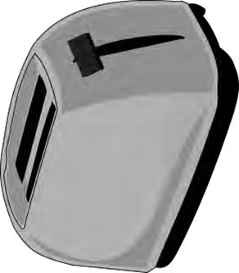
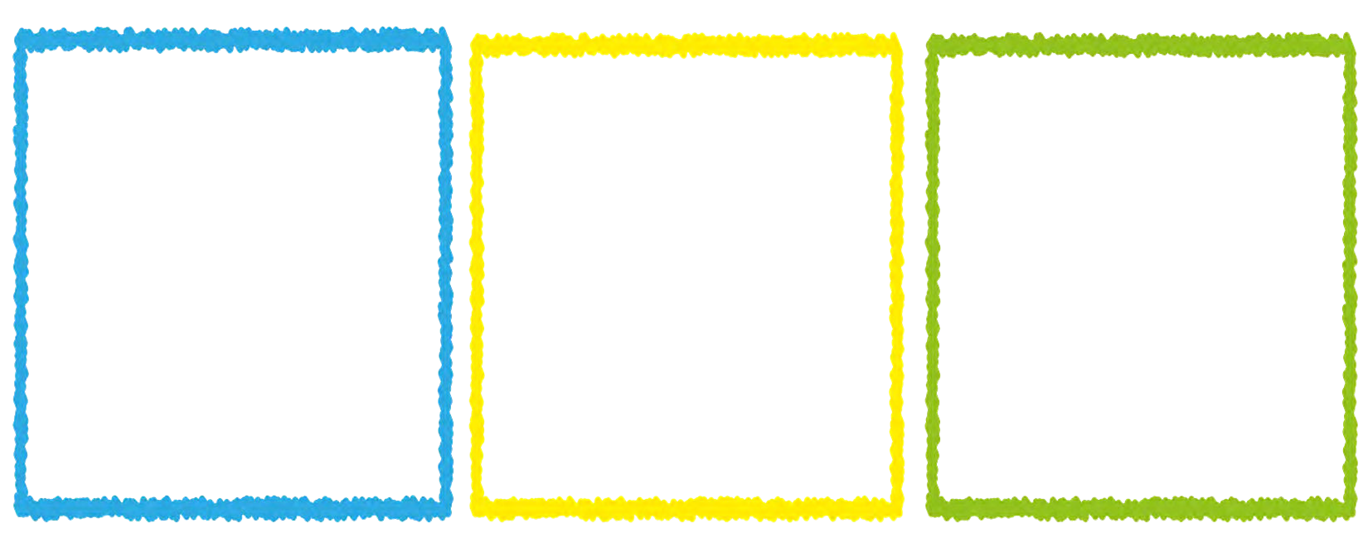
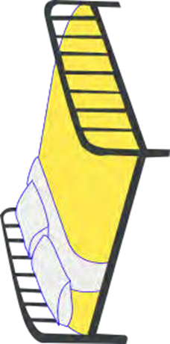
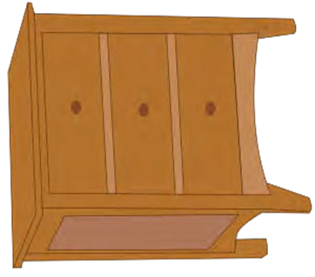
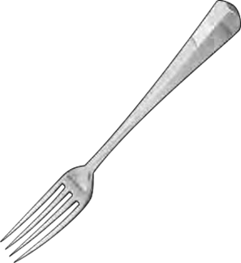
TAVOLO
TOSTAPANE
DIVANO
LETTO
COMODINO
FORCHETTA

Slide 3
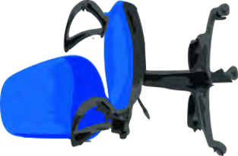
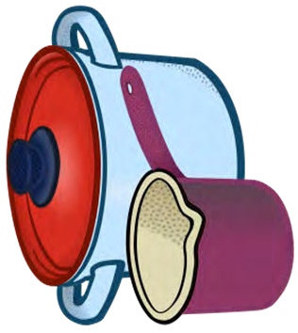
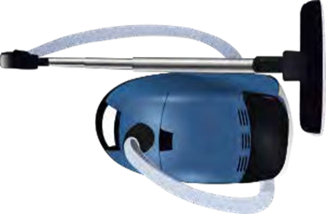
SEDIA DA UFFICIO
OROLOGIO
BOLLITORE
ASPIRAPOLVERE
COMPUTER PORTATILE
PENTOLE

Slide 4
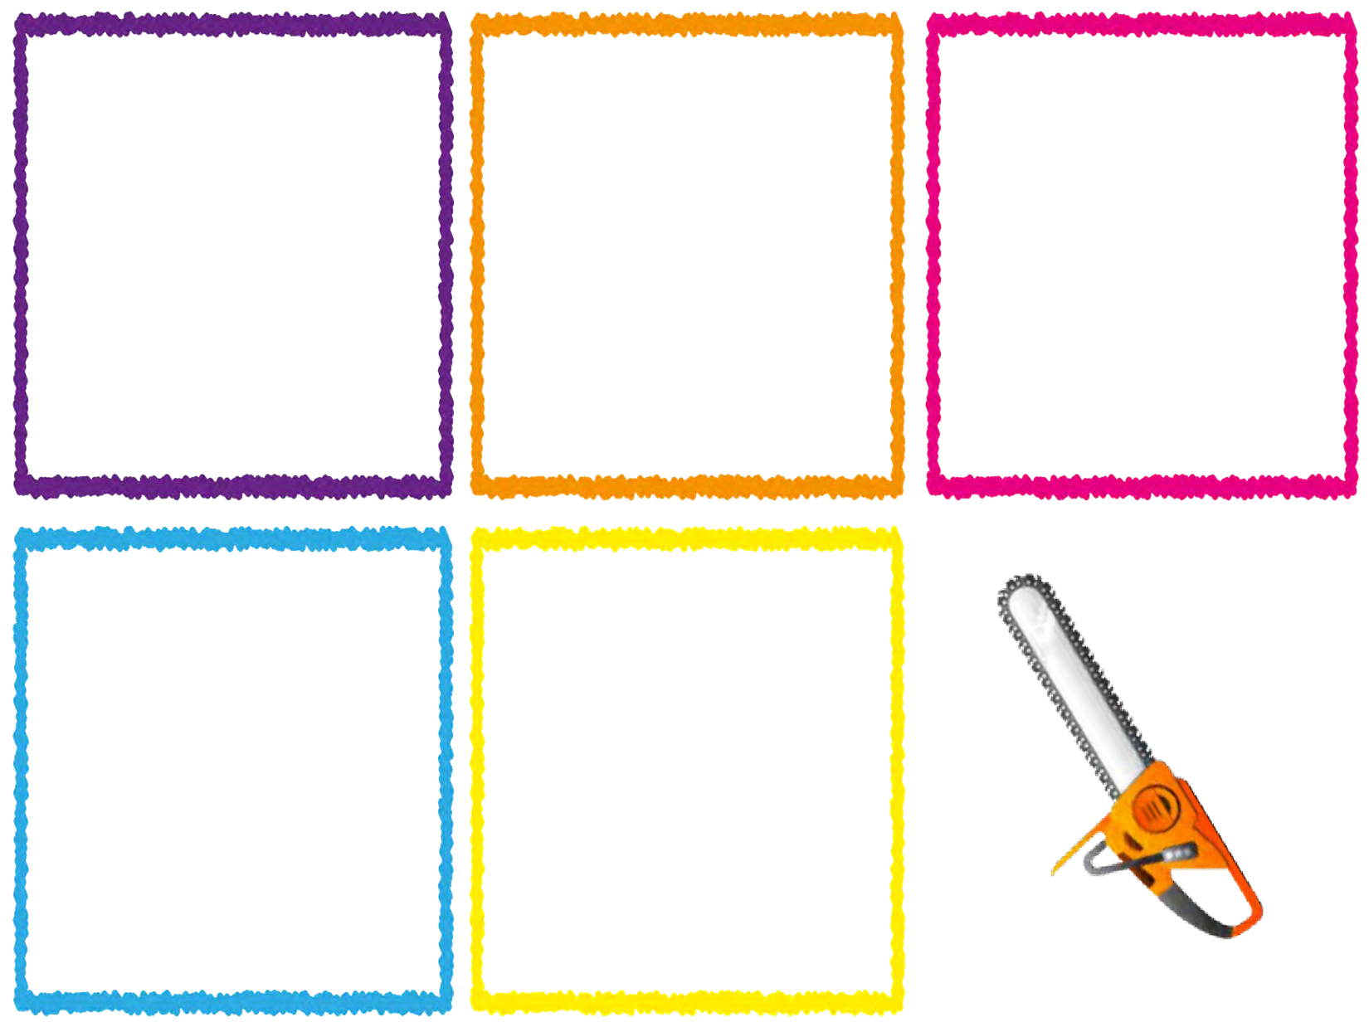
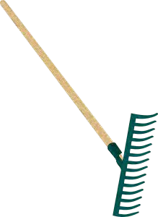
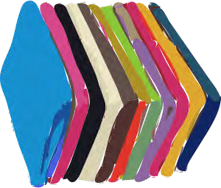
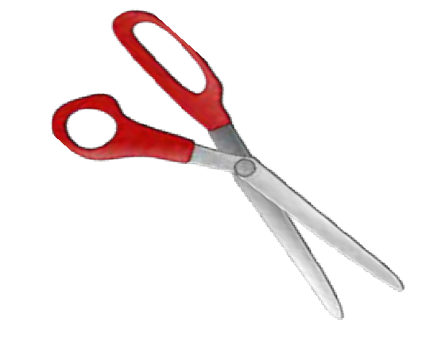
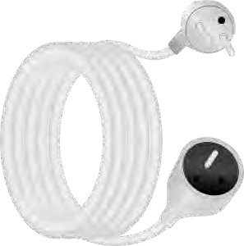
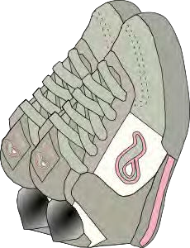
ASCIUGAMANI
FORBICI
RASTRELLO
PROLUNGA ELETTRICA
SCARPE DA GINNASTICA
MOTOSEGA

Slide 5
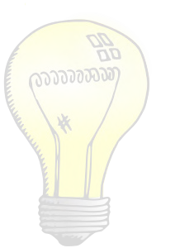
Il tuo amico ha tirato la palla oltre la staccionata del vicino.
Come usi i tuoi oggetti per riaverla?
Hai lasciato le chiavi all'interno della tua casa.
Come usi i tuoi oggetti per entrare in casa?
Il tuo fratellino non smette di piangere.
Come usi i tuoi oggetti per creare un giocattolo per intrattenerlo?
La tua barca ha una perdita e l'acqua sta salendo.
Come usi i tuoi oggetti per impedire alla barca di affondare?
Il tuo cappello è volato via a causa del vento e ora si trova sopra alcune rocce appuntite.
Come usi i tuoi oggetti per recuperare il cappello?
La tua palla da bowling è rimasta bloccata nella pista da bowling.
Come usi i tuoi oggetti per tirare fuori la palla?

